Slide 1
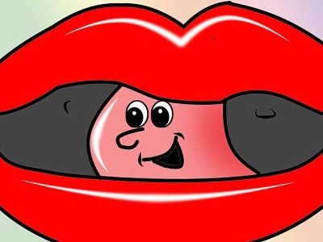
Артикуляционная гимнастика мастер-класс для родителей
Составила: учитель-логопед МБДОУ№47 Лычкина Н.В.

Slide 2
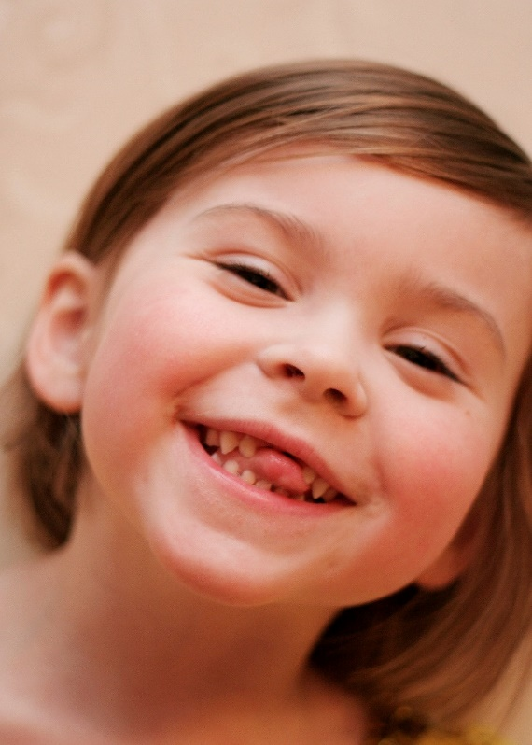
Артикуляционная гимнастика нужна для:
Для преодоления речевых нарушений;
Тренировки мышц щёк, губ, языка

Slide 3
Проведение артикуляционной гимнастики дома:
Ежедневно по 5 – 7 минут;
Выполнение перед зеркалом;
В игровой форме;
Изучение упражнений в медленном темпе.

Slide 4
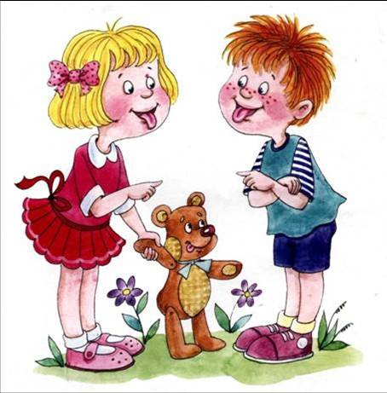
Артикуляционные упражнения
статистические
динамические

Slide 12
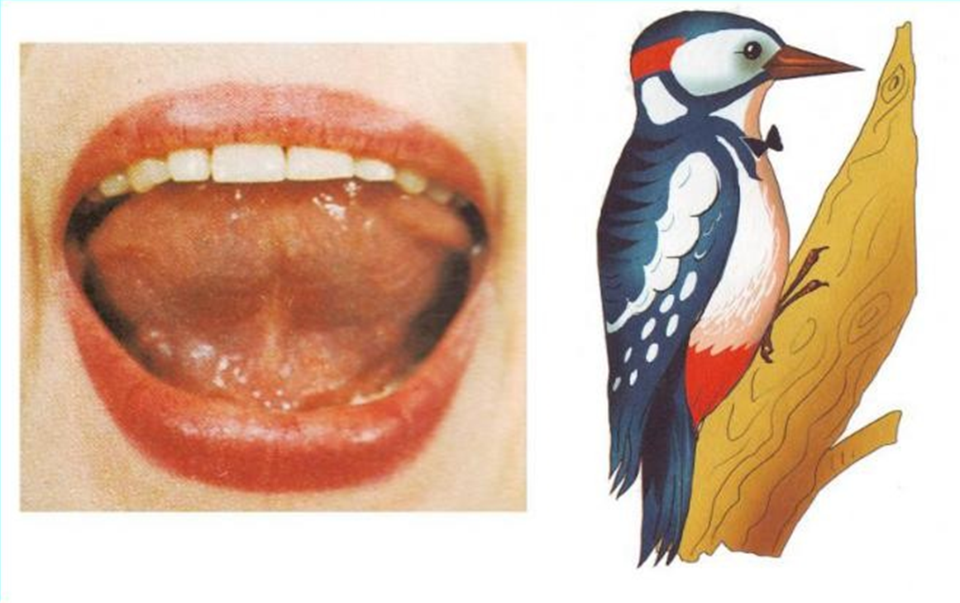

Slide 14
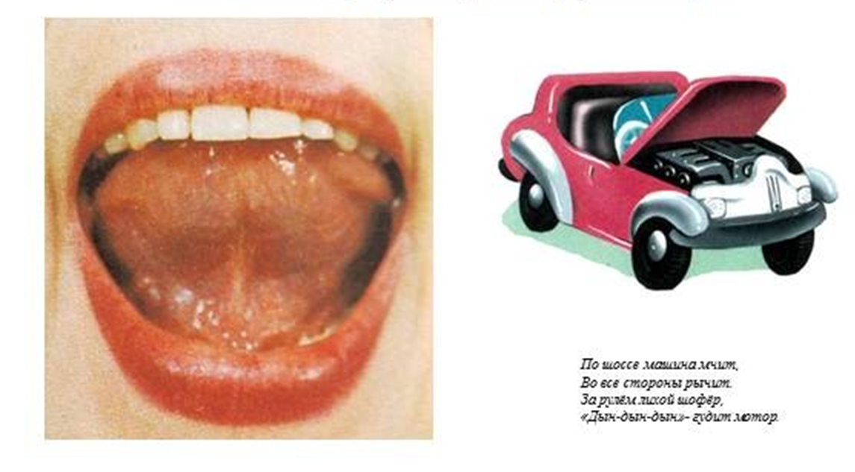

Slide 15
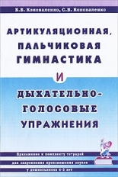
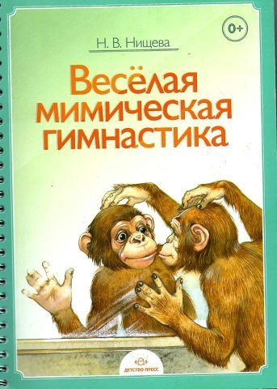

Slide 16
Уважаемые родители!
Только целенаправленная
систематическая работа по развитию артикуляционного аппарата поможет вашему ребёнку научиться произносить правильно звуки русского языка.
Желаю успехов!

